Slide 1
Интерактивная викторина
«Крокодил Гена и Чебурашка»
Подготовила: Шевцова С.Г.
2015г

Slide 2
Дорогой друг!
Ты смотрел мультфильмы
или прочитал
книги про нас?
Проверь свои знания,
ответь на вопросы
викторины.
Желаем удачи!

Slide 3
Какого цвета
Крокодил Гена?
а) жёлтого
б) зелёного
в) розового

Slide 4
Где работал Крокодил Гена?
а) в зоопарке
б) в магазине игрушек
в) в кинотеатре

Slide 5
Кем работал Крокодил Гена в зоопарке?
а) сторожем
б) крокодилом
в) дворником

Slide 6
Сколько лет было Крокодилу Гене?
а) 30
б) 40
в) 50

Slide 7
Как Гена познакомился с Чебурашкой?
а) встретил на улице
б) написал объявление, что ищет друзей
в) выступил по радио с объявлением

Slide 8
Продавец фруктов нашёл Чебурашку в ящике
а) с бананами
б) с апельсинами
в) с яблоками

Slide 9
Где находился дом Чебурашки?
а) в коробке
б) в телефонной будке
в) в магазине игрушек

Slide 10
Что Чебурашка подарил Гене на день рождения?
а) вертолёт
б) мороженое
в) воздушного змея

Slide 11
Какой дом решили построить друзья?
а) дом друзей
б) кукольный театр
в) ) дом детей

Slide 12
Что свалилось на голову Чебурашки при открытии дома друзей?
а) ведро воды
б) кирпич
в) цветочный горшок

Slide 13
Кого пожалел Чебурашка и пригласил к себе в домик?
а) жирафа Анюту
б) обезьянку Марию
в) собачку Тобика

Slide 14
В какую игру сам с собой играл Гена
а) в крестики-нолики
б) в домино
в) в шашки

Slide 15
Как звали старушку, которая всем вредила?
а) Баба-Яга
б) Кикимора
в) Шапокляк

Slide 16
Сколько зол в день делала старуха Шапокляк?
а) пять
б) семь
в) два

Slide 17
Почему контролёр попросил Чебурашку и Гену сойти с поезда?
а) они забыли билеты дома
б) они забыли купить билеты
в) Шапокляк украла их билеты

Slide 18
Как звали ручную крысу старухи Шапокляк?
а) Ириска
б) Анфиска
в) Лариска

Slide 19
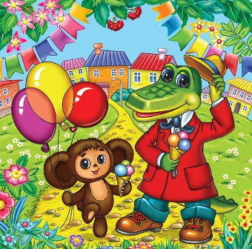
Читай, смотри,
раскрашивай!

Slide 20
Источники
https://encrypted-tbn0.gstatic.com/images?q=tbn:ANd9GcQX855pUR4x7_DmzegG2TMLVqMDeUeJ-xbGJPQYPg1dQaSmz2bKVg рамка
http://worldofchildren.ru/vospitatelyam-uchitelyam-pedagogam/razvlecheniya-dlya-detej-stsenarii/viktoriny/1942-viktorina-po-multfilmu-pro-cheburashku-i-krokodila-genu.html вопросы викторины
Иллюстрации
http://kinoad.ru/templates/img/full/8ed9d537e4c2390941538d26c44d0867.jpg
http://st.fl.ru/users/colibry6/upload/f_4ff69828734ec.jpg
http://www.biblus.ru/pics/b/8/8/1007307878.jpg
http://www.gorodoktoys.ru/files/pageimage/86964-169597.jpg
http://www.100book.ru/b1352941.jpg

